Slide 1
Relacionamento em redes
Modelos de Excelência em Logística Integrada e Gestão da Cadeia de Suprimentos
Case 10
Camila Zaguetto

Slide 2
1.
Redes

Slide 3
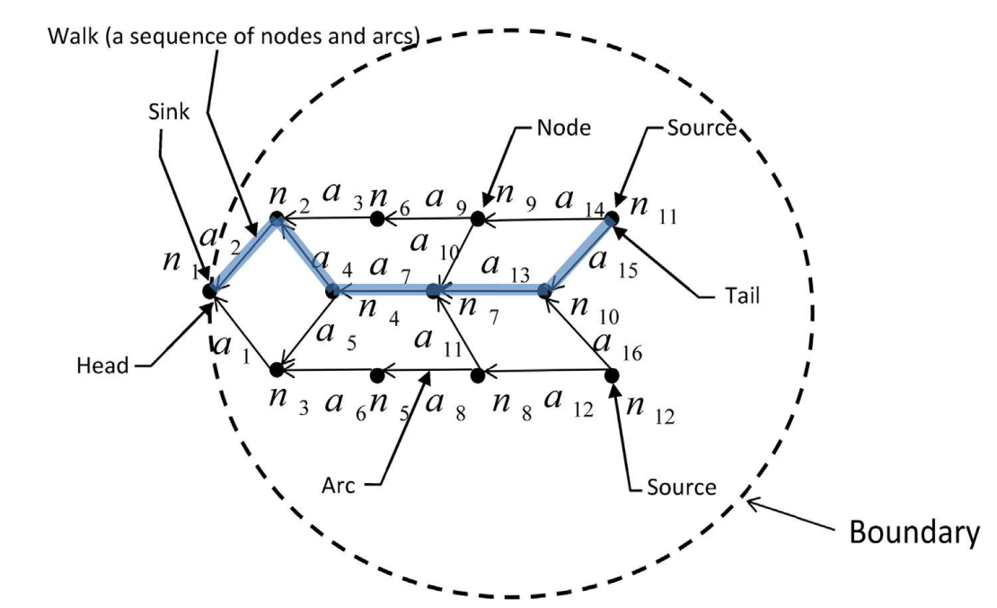
Uma rede de organizações interligadas, em diferentes processos e atividades, que produz valor na forma de produtos ou serviços para o cliente final.
Uma empresa de manufatura de camisetas não tem contato com a cadeia de suprimentos da tecelagem (upstream), nem com os varejistas que venderão aos clientes finais (downstream).

Slide 4
2.
Case

Slide 5
A literatura sobre resiliência em cadeias de suprimentos tem atendido apenas contextos de países desenvolvidos
Países em desenvolvimento têm problemas diferentes que precisam de maior atenção ao se tratar de disrupções nas cadeias de suprimentos
Uganda é um país sub sahariano, localizado entre Sudão do Sul, Quênia, Tanzânia, Ruanda e a República Democrática do Congo.
Tem, aproximadamente, 34,9mi de habitantes e renda per capita de U$706.
19,7% da população vive abaixo da linha da pobreza

Slide 6
Kampala, capital de Uganda
20 empresas de manufatura
Entrevistas semiestruturadas
45 gestores, de diferentes níveis hierárquicos

Slide 7
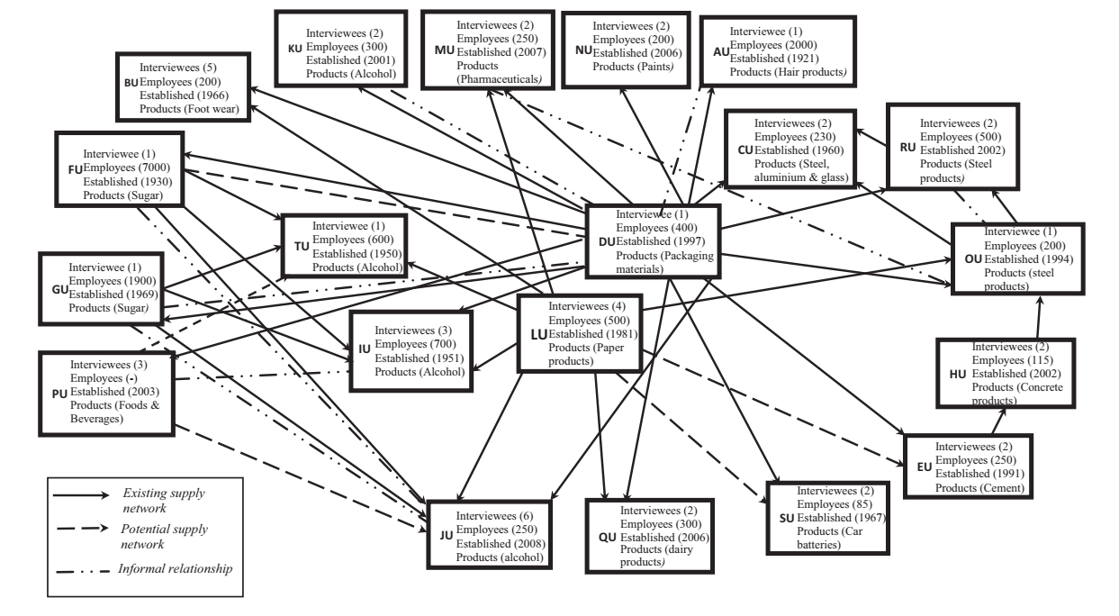

Slide 8
Escassez e atraso na entrega de matéria prima;
Dificuldades financeiras (na firma focal); Baixo desempenho na entrega ao cliente; Produtos de baixa qualidade; Base de clientes reduzida; Matéria prima de baixa qualidade; Falsificação de produtos; Longas distâncias entre fornecedores; Problemas no pagamento (para fornecedores e funcionários); Quebra de maquinário; Variação de demandas; Competição injusta;
Falha na colaboração com fornecedores; Políticas governamentais; Altos custos de armazenamento de estoque; Funcionários desonestos; Falhas na entrega de suprimentos; Corrupção; Clientes/distribuidores desonestos; Fornecedores desonestos; Mercado local de suprimentos limitado; Cancelamentos de pedidos; Empresas com reputação de risco; Insuficiência energética; Escassez de mão de obra capacitada; Desastres naturais; Políticas nacionais; Roubo de estoque; Rotatividade de mão de obra; Riscos de confidencialidade; e Baixa flexibilidade para trocar de fornecedores.

Slide 9
Exercício
Como esses problemas estão ligados?
Como esses problemas podem se difundir na rede?
Que estratégias podem ser adotadas para saná-los, individual ou coletivamente?
Atividade | Tempo estipulado
Discussão em grupo | 50min
Apresentação de ideias | 30min
Apresentação das conclusões | 30min

Slide 10
3.
Conclusões

Slide 11
As ameaças são interligadas e pertencem a 3 categorias de envolvimento
Cultural;
Política e
Territorial

Slide 12
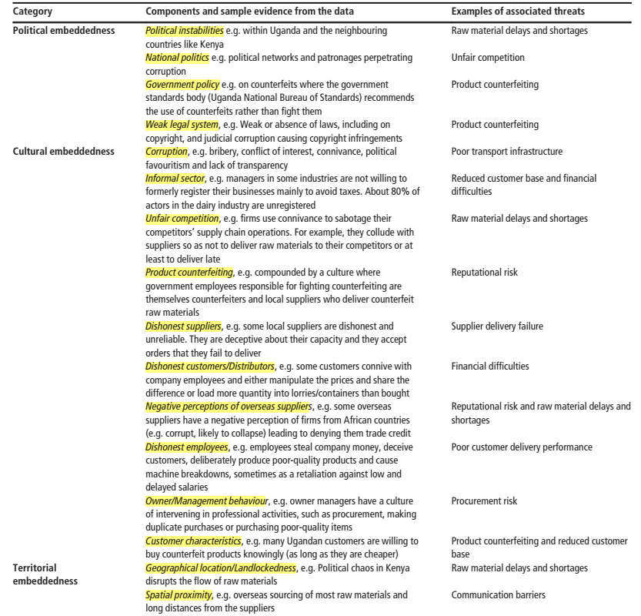

Slide 13
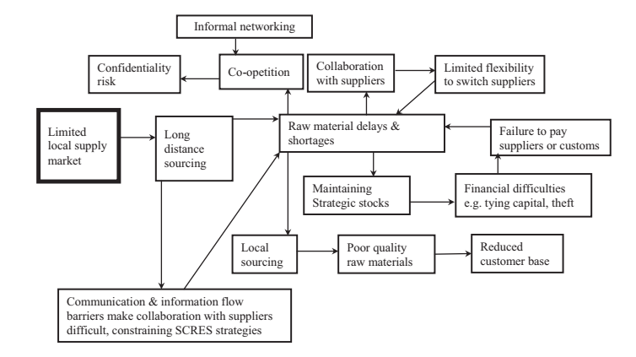

Slide 14
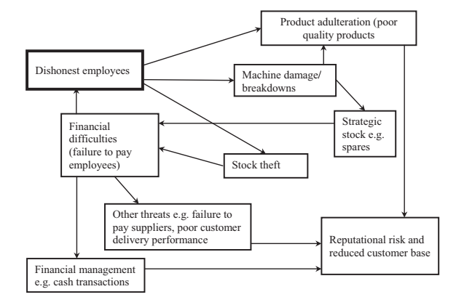

Slide 15
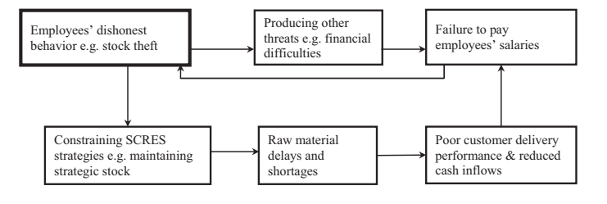

Slide 16
Obrigada!

